Slide 1
#Mission :
올
바
른
순
서
를
맞
춰
주
세
요
.
2407 김준섭

Slide 2
간단한 브리핑
(배경지식)

Slide 3
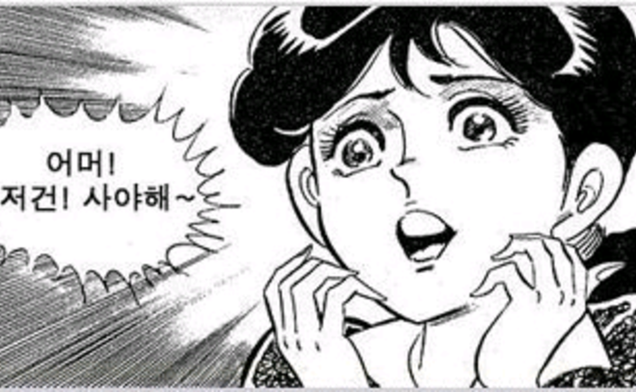
당신은
천천히 쇼핑하는 것이 좋나요,
아니면
빠르게 끝내는 쇼핑이 좋나요?

Slide 4
대강
그런 내용

Slide 5
Severe time limitations make shopping more difficult and appear to take away from the unhurried style of leisure shopping.
극심한 시간 제한은 쇼핑을 더 어렵게 만들고 서두르지 않는 방식의 여유로운 쇼핑의 가치를 떨어뜨리는 것 같다.

Slide 6
A

Slide 7
Conversely, some participants felt that too much time spent shopping also influenced their experience in a negative manner.
반대로, 일부 실험 대상자들은 쇼핑에서 너무 많은 시간을 쓴 것 역시 부정적인 방식으로 자신들의 경험에 영향을 끼친다고 느꼈다.

Slide 8
It appears, then, that having a choice in time terms can make or break the leisure shopping experience
그렇다면 시간적 관점에서 선택을 하는 것은 여유로운 쇼핑경험을 만들거나 망가뜨릴 수도 있는 듯 보인다.

Slide 9
B

Slide 10
Consumers seem to enjoy having a sense of unlimited time and temporal freedom to browse and stroll about.
Having의 목적어
앞 문장의 to 부정사
소비자들은 둘러보고 돌아다닐 제한되지 않은 시간과 시간적 자유로움을 느끼는 것을 좋아하는 것 같다.

Slide 11
One study noted that shoppers who felt rushed for time or had some kind of limits on their time in retail pursuits did not consider their experience a leisured one.
Shoppers 수식 관계절
Or로 연결되어 in retail pursuits 공유
한 연구는 물건을 사는 일에서 시간상으로 서둘러야 한다고 느끼거나 시간상 어떤 종류의 제한이 있는 쇼핑객들은 자신들의 경험을 여유로운 것으로 생각하지 않았다는 것에 주목했다.

Slide 12
C

Slide 13
And로 연결되어 cause의 목적어역할
세 동명사구가 of의 목적어 역할
Too much time to shop, usually the plight of accompanying companions,
can cause mental tiring from the constant display of goods and physical fatigue from hours of walking,
inspecting goods,
and carrying shopping bags.

Slide 14
쇼핑에 지나치게 많은 시간을 쓰는 것은 보통 동행하는 동반자들이 처하게 되는 어려움인데,
끊임없이 진열되어 있는 상품에서 오는 정신적인 피곤함과 몇 시간 동안이나 걷고,
상품을 살펴보고,
쇼핑백을 들고 다니는 데에서 오는 육체적 피로감을 야기할 수 있다.

Slide 15
올바른 순서는?
B-A-C

Slide 16
What’s the plight of accompanying companions of long-time shopping?
It can cause mental tiring from the constant display of goods and physical fatigue from hours of walking,
inspecting goods,
and carrying shopping bags.

